Slide 1
人月神话读后感
31501364葛倍良

Slide 2
目录
1.作者简介
2.章节简述
2.1焦油坑
2.1.1谈软件开发职业
2.2人月神话
2.2.1项目灾难
2.3外科手术队伍
2.4没有银弹

Slide 3
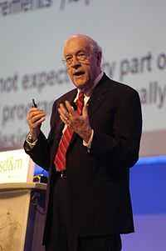
作者简介
《人月神话》是被认为“IBM 360系统之父”的Brooks博士与1975年首次发布。

Slide 4
章节简述
焦油坑（THE TAR PIT）
人月神话（THE MYTHICAL MAN-MONTH）
外科手术队伍（THE SURGICAL TEAM）
贵族专制、民主政治和系统设计（ARISTOCRACY,DEMOCRACY,AND SYSTEM DESING）
画足添蛇（THE SECOND-SYSTEM EFFECT）
贯彻执行（PASSING THE WORD）
为什么巴比伦塔会失败？（WHY DID THE TOWER OF BABEL FAIL?）
胸有成竹（CALLING THE SHOT）
提纲挈领（THE DOCUMENTARY HYPOTHESIS）

Slide 5
章节简述
未雨绸缪（PLAN TO PHROW ONE AWAY）
干将莫邪（SHAPP TOOLS）
整体部分（THE WHOLE AND THE PARTS）
祸起萧墙（HATCHING A CATASTROPHE）
另外一面（THE OTHER FACE）
没有银弹一软件工程中的根本和次要问题（NO SILVER BULLEF-ESSENCE AND）
再论《没有银弹》（“NO SILVER BULLEF”REFIRED）
《人月神话》的观点：是或非？（PROPOSITIONS OF THE MYTHICAL MAN-MONTH:TRUE OR FALSE?）
20年后的人月神话（THE MYTHICAL MAN-MONTH AFTER 20 YEARS）

Slide 6
焦油坑
引入史前巨兽在焦油坑中挣扎得越是猛烈，焦油纠缠得越紧的例子。
将过去几十年的大型系统开发比作这样的一个焦油坑。
阐述了那些表面上看起来好像没有任何一个单独的问题会导致困难，每个都能被解
决，但是当它们相互纠缠和累积在一起的时候，团队的行动就会变得越来越慢的现象。
引进软件开发职业介绍。

Slide 7
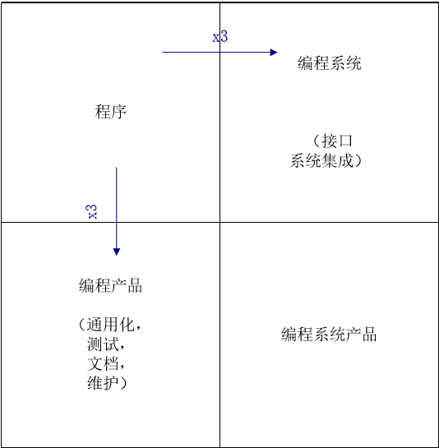
谈软件开发职业
它本身是完整的，可以由作者在所开发的系统平台上运行。有两种途径可以使程序转变成更有用的，但是成本更高的东西，它们表现为图中的边界。
它是在功能上能相互协作的程序集合，具有规范的格式，可以进行交互，并可以用来组装和搭建整个系统。要成为系统构件，程序必须按照一定的要求编制，使输入和输出在语法和语义上与精确定义的接口一致。同时程序还要符合预先定义的资源限制
这是可以被任何人运行、测试、修复和扩展的程序。它可以运行在多种操作系统平台上，供多套数据使用。要成为通用的编程产品，程序必须按照普遍认可的风格来编写，特别是输入的范围和形式必须扩展，以适用于所有可以合理使用的基本算法。
和以上的所有的情况都不同的是，它的成本高达九倍。然而，只有它才是真正有用的产品，是大多数系统开发的目标。

Slide 8
谈软件开发职业
分别从 创建事物的纯粹快乐、快乐来自于开发对其他人有用的东西、整个过程体现出魔术般的力量、学习的乐趣，来自于这项工作的非重复特性、快乐来自于工作在如此易于驾驭的介质上，5个方面和 必须追求完美、由他人来设定目标，供给资源，提供信息、概念性设计是有趣的，但寻找琐碎的 bug 却只是一项重复性的活动、当投入了大量辛苦的劳动，产品在即将完成或者终于完成的时候，却已显得陈旧过时，4个方面来简述开发者的快乐与痛苦。

Slide 9
人月神话
人月是在估计和进度安排中使用的工作量单位。Brooks认为，用人月作为衡量一项工作的规模是一个危险和带有欺骗性的神话。它暗示着人员数量和时间是可以相互替换的。人数和时间的互换仅仅适用于以下情况：某个任务可以分解给参与人员，并且他们之间不需要相互的交流。
主要讲的软件项目相关的灾难。

Slide 10
项目灾难
1.所有的编程人员都是乐观主义者：一切都将运作良好，每一项任务仅 花费它所“应该”花费的时间 。
2.人数和时间互换的混淆。
3.由于乐观主义忽略错误导致的大量系统测试。
4.软件经理空泛的估算：某项任务的计划进度，可能受限于5.顾客要求的紧迫程度，但紧迫程度无法控制实际的完成情况。
5.向进度落后的项目中增加人手，只会使进度更加落后。

Slide 11
外科手术队伍
效率高和效率低的实施者之间具体差别非常大，经常达到了数量级的水平。
小型、精干队伍是最好的。这一点在软件工艺和极限编程里都得到了充分的体现。
对于真正意义上的大型系统，小型精干的队伍太慢了。
Mills 的建议：
大型项目的每一个部分由一个团队解决，但是该队伍以类似外科手术的方式组建，而并非一拥而上。也就是说，同每个成员截取问题某个部分的做法相反，由一个人来进行问题的分解，其他人给予他所需要的支持，以提高效率和生产力。

Slide 12
没有银弹
作者指出软件开发存在人狼的一面，而将提高软件开发效率的方法比作银弹。
举例Ada 和其他高级编程语言，面向对象编程，人工智能等为银弹的希望。
说明了没有任何技术或管理上的进展，能够独立地许诺十年内使生产率、可靠性或简洁性获得数量级上的进步。

